Slide 1

Název školy: Základní škola a mateřská škola Domažlice , Msgre B. Staška 232, příspěvková organizace
Autor: Mgr. Dana Dufková
Název : VY_32_INOVACE_15_Antonín Dvořák
Téma: Antonín Dvořák
Číslo projektu: CZ.1.07/1.4.00/21.1437
Sada: Hudební výchova na 2. stupni ZŠ

Slide 2
Anotace
Ročník | 9.
Druh materiálu | Prezentace pro interaktivní tabuli, test
Pomůcky | Učebnice, CD nahrávky, fix na tabuli, nástěnná tabule
Cíl (inovace) | Prezentace podporuje aktivní zopakování učiva s využitím interaktivní tabule
Metodické pokyny

Slide 3
Antonín Leopold Dvořák
Náš světově nejproslulejší a nejhranější hudební skladatel

Slide 4
Základní informace:
*8. září 1841 Nelahozeves
otec byl řezníkem a hostinským
+1. května 1904 Praha
představitel romantismu
3 roky působil v New Yorku jako ředitel konzervatoře

Slide 5
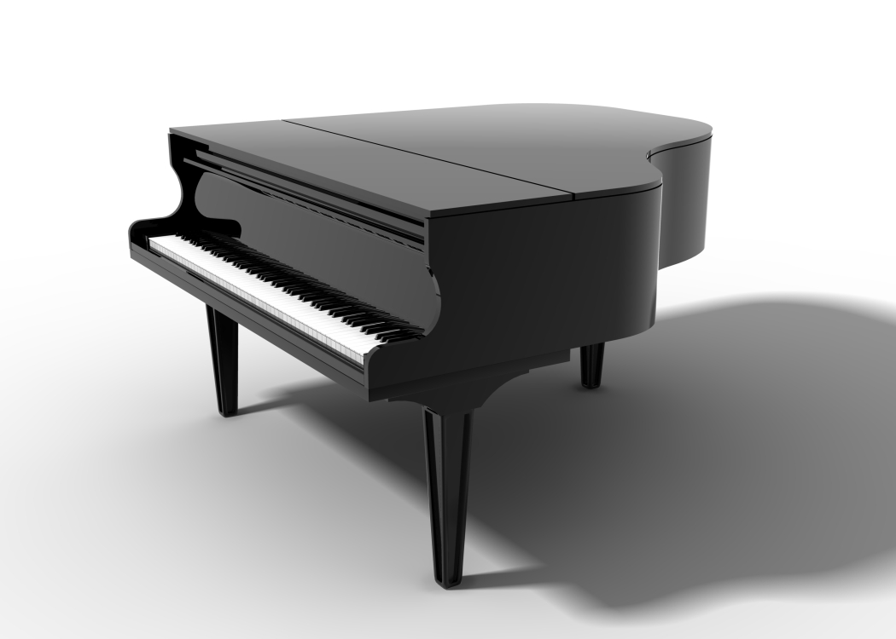
Nejznámější díla:
Symfonie Z Nového světa (první skladba, která zazněla po přistání na Měsíci)
Opery: Čert a Káča, Jakobín, Rusalka
Slovanské tance
Humoresky (klavírní skl.)
Moravské dvojzpěvy

Slide 6

Opakování:
Kde se Antonín Dvořák narodil? ………………….
Kde v cizině působil? ……………………………..
Jmenuj jednu jeho operu: …………………………
Jaké napsal ………………..tance?
Jaká je nejznámější symfonie
A. Dvořáka? ……………………..

Slide 7
CITACE:
Ilustrace: www.office.microsoft.com

